Slide 1
Strategie gier dwuosobowych
Algorytm Minmax
Cięcia alfa-beta

Slide 2
Teoria gier w skrócie
Przez grę rozumiemy zespół zasad określający wypłatę dla graczy jako funkcję wybranych opcji, które są możliwe dla danej gry. Teorię gier można opisać jako naukę o strategicznym działaniu w warunkach konfliktu i kooperacji. Obszarem zainteresowania teorii gier są problemy związane z decyzjami w układach z wieloma uczestnikami (graczami), z których każdy ma pewne preferencje, określające jego sposób działania (strategię w ramach ustalonych reguł gry), od których zależy jego wypłata. Wypłatą gracza nazywamy mierzalny sposób określenia jego wyniku, zazwyczaj określamy ją w sposób liczbowy. Gra może składać się z jednej lub wielu rund, w których gracze dokonują swoich wyborów. Możliwe są do wyróżnienia więc następujące elementy teorii gier: - gracze - wypłata - zbiór zasad - zbiór wyników

Slide 3
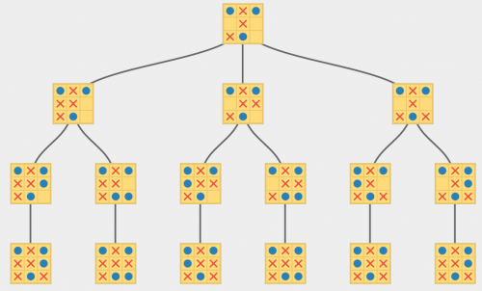
Strategie gier dwuosobowych
Przez strategię rozumiemy przyjęty przez gracza sposób prowadzenia rozgrywki, który w założeniu ma pomóc osiągnąć mu wygraną lub remis. Wyróżnia się strategie ogólnego przeznaczenia, które można zastosować do dowolnej gry dwuosobowej oraz strategie specyficzne (charakterystyczne) dla konkretnej gry. Najczęściej przyjmuje się, że modelem rozgrywki jest tzw. drzewo gry, a prowadzenie rozgrywki polega na wyszukiwaniu najkorzystniejszych ścieżek w tym drzewie. Partia danej gry jest zapisywana jako kolejne, naprzemienne ruchy obu graczy.
Obok widoczne jest przykładowe drzewo gry dla gry kółko i krzyżyk, rozpoczynającej się w stanie na trzy ruchy przed zapełnieniem planszy. Wierzchołki reprezentują stany gry, natomiast połączenie krawędzią symbolizuje istnienie posunięcia (ruchu), który może zmienić pierwszy z połączonych stanów w drugi.

Slide 4
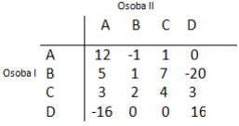
Zasady gry mogą być przedstawione w postaci macierzowej czyli tzw. tabeli wypłat. Dysponujemy wtedy macierzą m x n, gdzie m to liczba strategii jednej osoby, a n to liczba strategii drugiej. Celem osoby pierwszej jest taki wybór wiersza, by uzyskać wynik reprezentowany przez największą wartość, drugiej – wybór kolumny, w której wynik gry jest liczbą najmniejszą.
Strategia S dominuje strategię T, jeżeli każdy wynik dawany przez S jest co najmniej równie korzystny co odpowiedni wynik dawany przez T, a przynajmniej jeden wynik strategii S jest bardziej korzystny niż odpowiedni wynik strategii T. Dla osoby II strategia B jest bezwzględnie lepsza niż C, bo w każdej komórce B znajduje się liczba mniejsza niż w odpowiedniej komórce kolumny C. Strategia B dominuje więc strategię C.

Slide 5
Punkt równowagi i punkt siodłowy
Punkt równowagi to punkt, w którym strategie te są wzajemnie najlepszymi odpowiedziami na siebie. W takim przypadku wypłata dla tej pary strategii jest jednocześnie największa w swoim wierszu i najmniejsza w swojej kolumnie. Jakakolwiek zmiana strategii w tym momencie spowoduje bezpośrednio zmianę wartości wypłaty na niekorzyść zmieniającego.
Punkt siodłowy to wynik gry (dla macierzy zawierającej wypłaty względem Osoby I), którego wartość jest mniejsza lub równa każdej wartości w wierszu i większa lub równa każdej wartości w kolumnie. Gracz przyjmuje, że jego oponent wybierze najskuteczniejszą dla siebie opcję i wybiera taką strategię, która gwarantuje najwyższą wartość najmniejszej możliwej wygranej.

Slide 6
Algorytm Minmax
metoda minimalizacji maksymalnych możliwych strat,
maksymalizacja minimalnego zysku
2 graczy - MIN(ruch przeciwnika) oraz MAX(“nasz” ruch)
ocena stanu gry propagowana “od dołu w górę”
MAX - wybieramy najlepszą z możliwych akcji
MIN - przeciwnik wybiera najgorszą z naszej perspektywy akcję

Slide 7
Algorytm Minmax
metoda minimalizacji maksymalnych możliwych strat,
maksymalizacja minimalnego zysku
2 graczy - MIN(ruch przeciwnika) oraz MAX(“nasz” ruch)
ocena stanu gry propagowana “od dołu w górę”
MAX - wybieramy najlepszą z możliwych akcji
MIN - przeciwnik wybiera najgorszą z naszej perspektywy akcję
Funkcje:
players(s)
actions(s)
result(s,a)
terminal(s)
utility(s)

Slide 8
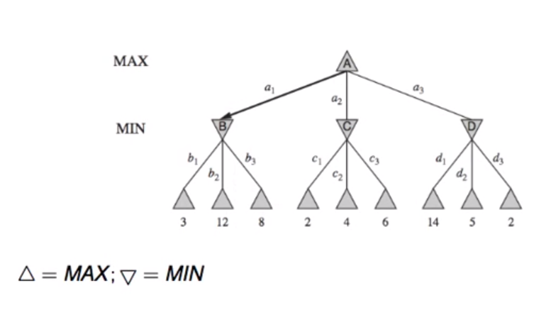
Algorytm Minmax

Slide 9
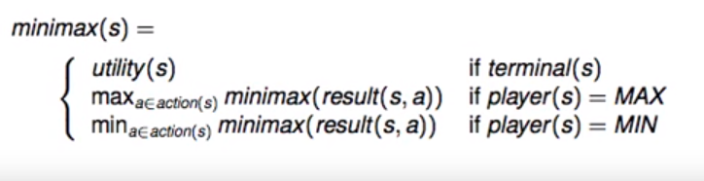
Algorytm Minmax

Slide 10
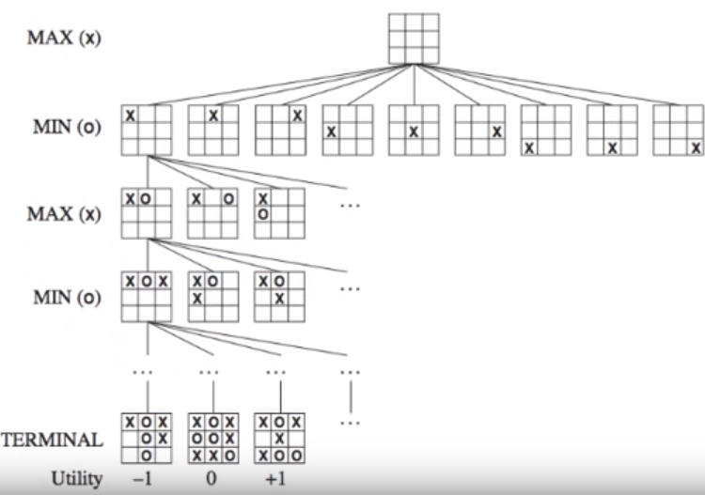

Slide 11
Cięcia alfa-beta
-usprawnienie algorytmu min-max
-odcinanie niektórych gałęzi drzewa
-skrócenia czasu przeszukiwania drzewa
-współczynnik rozgałęzienia drzewa jest dwukrotnie mniejszy niż dla min-max

Slide 12
Cięcie alfa: oceniając węzeł MIN przez minimalizację ocen węzłów potomnych typu MAX możemy zakończyć wyznaczanie ocen węzłów potomnych natychmiast po stwierdzeniu, że ocena węzła MIN nie będzie wyższa niż jej ograniczenie dolne α (pochodzące z nadrzędnego węzła MAX).
Cięcie beta: oceniając węzeł MAX przez maksymalizację ocen węzłów potomnych typu MIN możemy zakończyć wyznaczanie ocen węzłów potomnych natychmiast po stwierdzeniu, że ocena węzła MAX nie będzie niższa niż jej ograniczenie górne β (pochodzące z nadrzędnego węzła MIN).

Slide 13
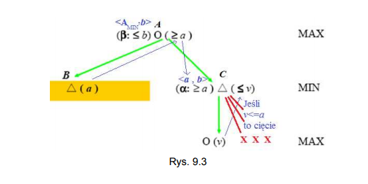

Slide 14
